Slide 1
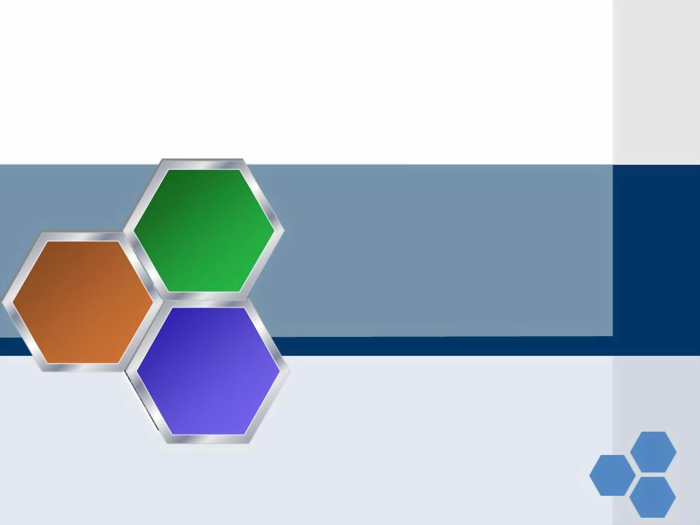
Химический состав клетки. Неорганические соединения.
10 класс
Автор: Ушакова Н.А.

Slide 2
Основные положения современной клеточной теории:
клетка - основная единица строения, функционирования и развития всех живых организмов, наименьшая единица живого, способная к самовоспроизведению, саморегуляции и самообновлению;
клетки всех одноклеточных и многоклеточных организмов сходны (гомологиины) по своему строению, химическому составу, основным проявлениям жизнедеятельности и обмену веществ;
размножение клеток происходит путем их деления, каждая новая клетка образуется в результате деления исходной (материнской) клетки;
в сложных многоклеточных организмах клетки специализированы по выполняемым ими функциям и образуют ткани; из тканей состоят органы, которые тесно взаимосвязаны и подчинены нервной и гуморальной регуляциям.

Slide 3
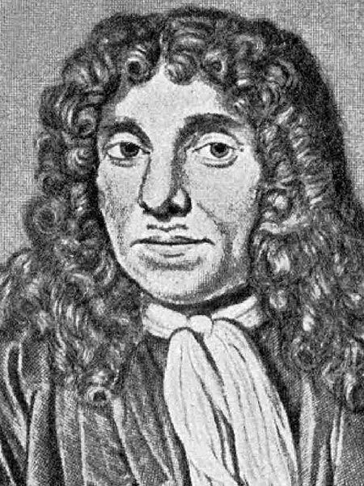
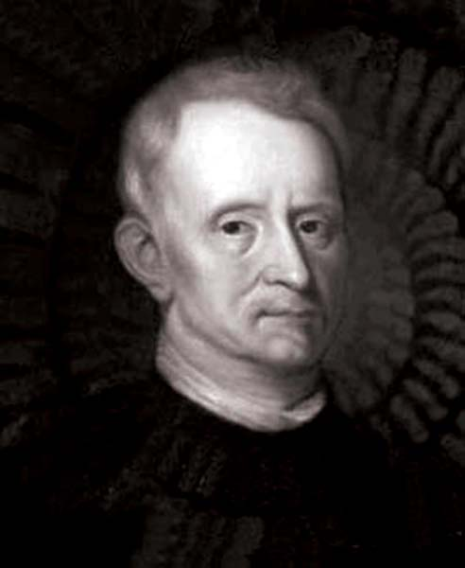
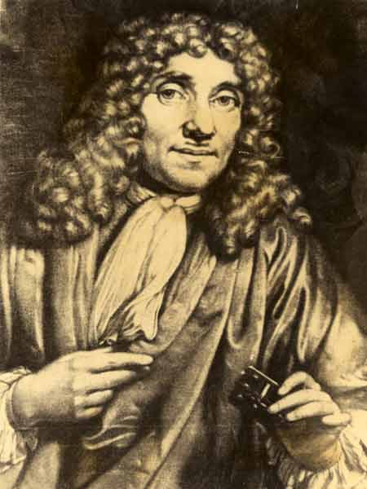
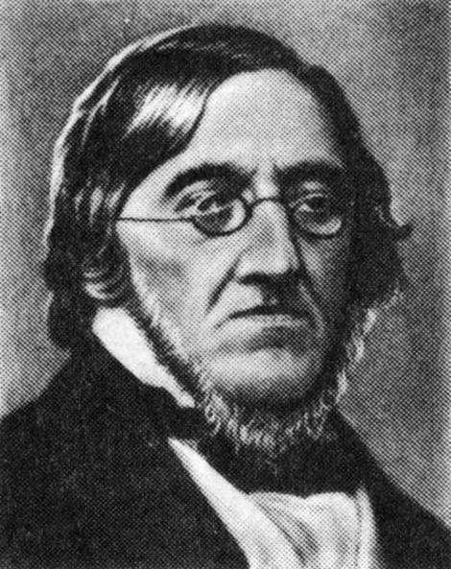
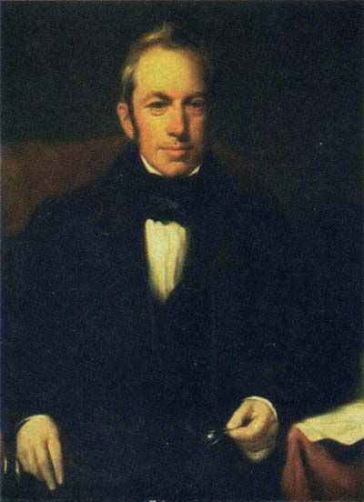
Великие ученые

Slide 4
Химическая организация клетки
Макроэлементы – O,С,N,H
(98% всего состава клетки)
Микроэлемнты – K,P,S,Mg,Cl,Na,Ca,Fe (0,1%)
Ультрамикроэлементы –
В, Si, Mn, Со, Zn, I, Br (менее 0,001%)

Slide 5
Содержание в клетке химических соединений
Неорганические вещества: % к сырой массе
Вода 70,0-80,0
Другие неорганические вещества 1,0-1,5
Органические вещества: % к сырой массе
Белки 10.0-20,0
Жиры 1-5
Нуклеиновые кислоты 1,0-2,0
Углеводы 0,2-2,0
Низкомолекулярные органические вещества 0,1-0,5

Slide 6
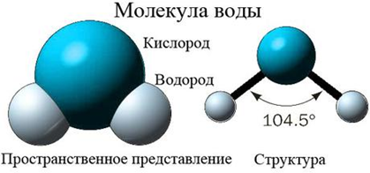
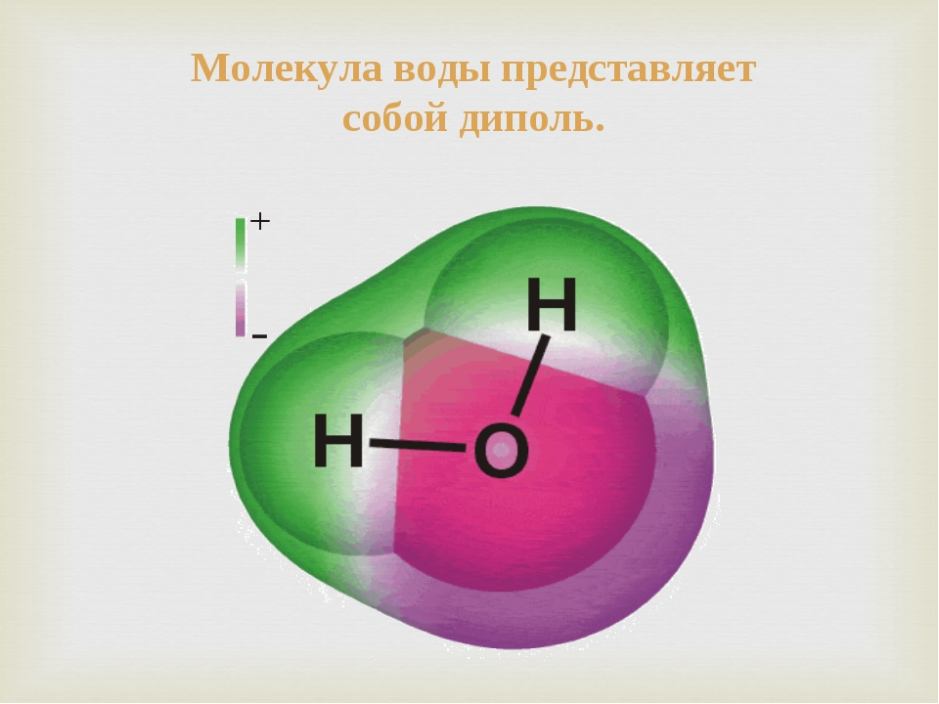
Вода хороший растворитель

Slide 7
Вода в клетке
Свободная вода составляет 95% в клетке (растворитель, дисперсионная среда)
Связанная вода составляет 4-5% в клетке (водородными связями с белками)

Slide 8
Свойства воды
Физические свойства воды | Значение для биологических процессов
Высокая теплоемкость (из-за водородных связей между молекулами) и теплопроводность (из-за небольших размеров молекул) | Транспирация Потоотделение Периодическое выпадение осадков
Прозрачность в видимом участке спектра | Высокопродуктивные биоценозы прудов, озер, рек ( из-за возможности фотосинтеза на небольшой глубине)
Практически полная несжимаемость (из-за сил межмолекулярного сцепления) | Поддержание формы организмов: форма сочных органов растений, положение трав в пространстве, гидростатический скелет круглых червей, медуз, амниотическая жидкость поддерживает и защищает плод млекопитающих
Подвижность молекул (из-за слабости водородных связей) | Осмос: поступление воды из почвы; плазмолиз
Вязкость (водородные связи) | Смазывающие свойства: синовиальная жидкость в суставах, плевральная жидкость
Растворитель (полярность молекул) | Кровь, тканевая жидкость, лимфа, желудочный сок, слюна, у животных; клеточный сок у растений; водные организмы используют растворенный в воде кислород
Способность образовывать гидратационную оболочку вокруг макромолекул (из-за полярности молекул) | Дисперсионная среда в коллоидной системе цитоплазмы
Оптимальное для биологических систем значение сил поверхностного натяжения (из-за сил межмолекулярного сцепления) | Водные растворы – средство передвижения веществ в организме
Расширение при замерзании (из-за образования каждой молекулой максимального числа – 4 – водородных связей_ | Лед легче воды, выполняет в водоемах функцию теплоизолятора

Slide 9
Словарь
Химические элементы, которые входят в состав клеток и выполняют биологические функции, называют биогенными.
Катионы - положительно заряженные ионы.
Анионы - отрицательно заряженные ионы.
Буферностью называют способность клетки сохранять определенную концентрация водородных ионов
(в клетке поддерживается слабощелочная среда).
Анабиоз - способность организма временно утрачивать признаки жизни в связи с потерей воды (одноклеточные и многоклеточные пойкилотермные животные).
Гидрофильные вещества – вещества, у которых энергия притяжения к молекулам воды больше, чем энергия водородных связей между молекулами воды.
Гидрофобные вещества - вещества, у которых энергия притяжения к молекулам воды меньше, чем энергия водородных связей между молекулами воды.

Slide 10
Задания
Все приведённые ниже химические элементы, кроме двух, являются органогенами. Определите два признака, «выпадающих» из общего списка, и запишите в ответ цифры, под которыми они указаны.
1) водород
2) азот
3) магний
4) хлор
5) кислород
Все приведённые ниже химические элементы, кроме двух, являются макроэлементами. Определите два признака, «выпадающих» из общего списка, и запишите в ответ цифры, под которыми они указаны.
1) цинк
2) селен
3) магний
4) хлор
5) фосфор

Slide 11
Выберите функции воды в клетке
1) энергетическая
2) ферментативная
3) транспортная
4) строительная
5) смазывающая
6) терморегуляционная
Выберите только физические свойства воды
1) способность к диссоциации
2) гидролиз солей
3) плотность
4) теплопроводность
5) электропроводность
6) донорство электронов
Полярностью воды обусловлена ее способность
1) проводить тепло
3) растворять хлорид натрия
2) поглощать тепло
4) растворять глицерин

Slide 12
Ключ к тесту
1-а, 2-б, 3-в, 4-б, 5-в, 6-б, 7-в, 8-а, 9-б, 10-а, 11-б, 12-в.
Спасибо за урок

